Slide 1

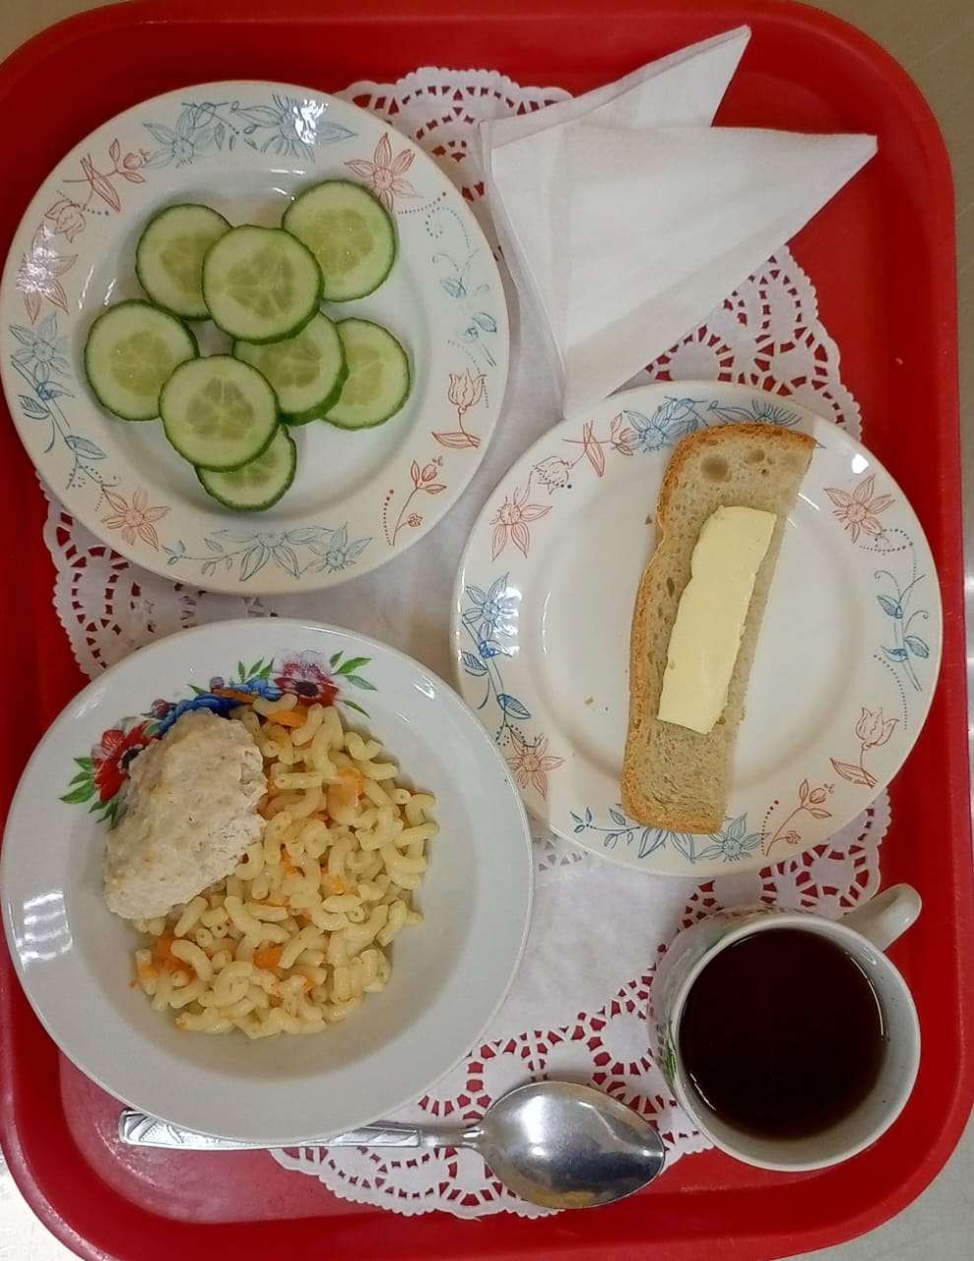
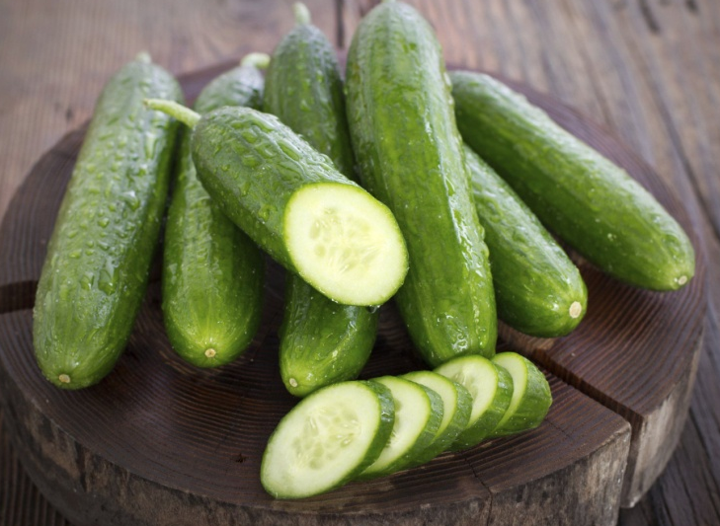
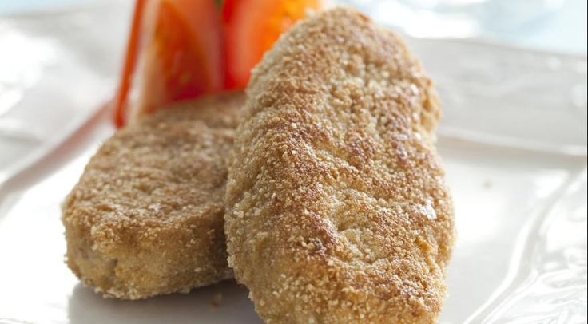
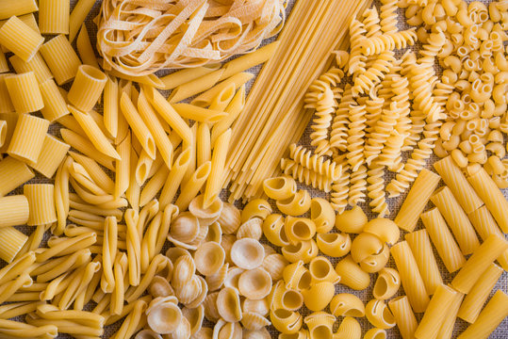
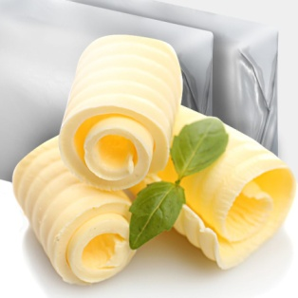
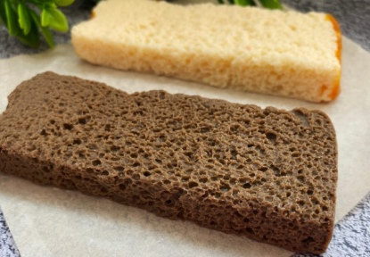
МУНИЦИПАЛЬНОЕ ОБЩЕОБРАЗОВАТЕЛЬНОЕ БЮДЖЕТНОЕ УЧРЕЖДЕНИЕ СРЕДНЯЯ ОБЩЕОБРАЗОВАТЕЛЬНАЯ ШКОЛА № 2 с. ВЕРХНИЕ КИГИ МР КИГИНСКИЙ РАЙОН
РЕСПУБЛИКИ БАШКОРТОСТАН
Горячий завтрак:
«Котлеты пожарские, макаронные изделия отварные с овощами»

Slide 2
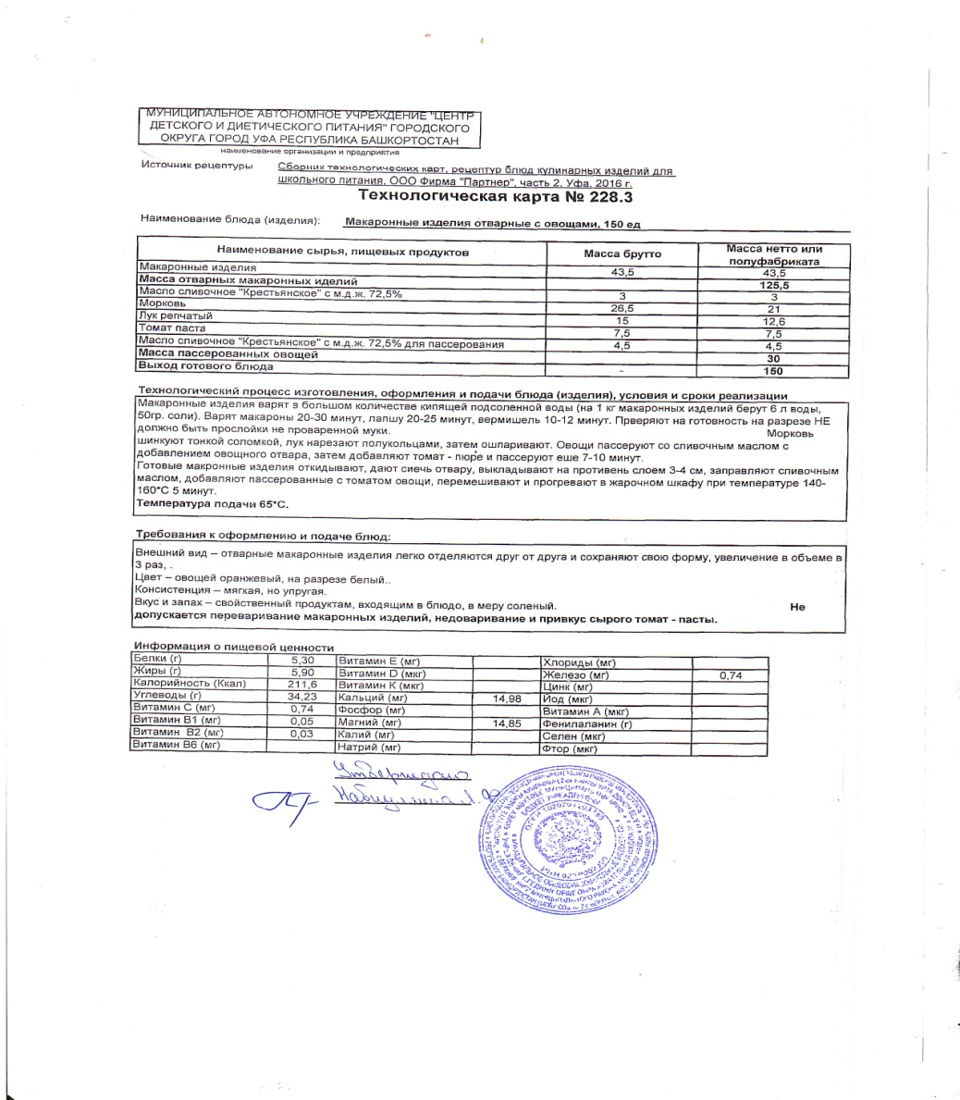
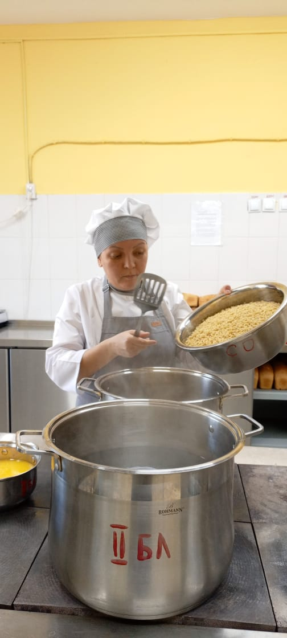
Процесс приготовления горячего завтрака

Slide 3
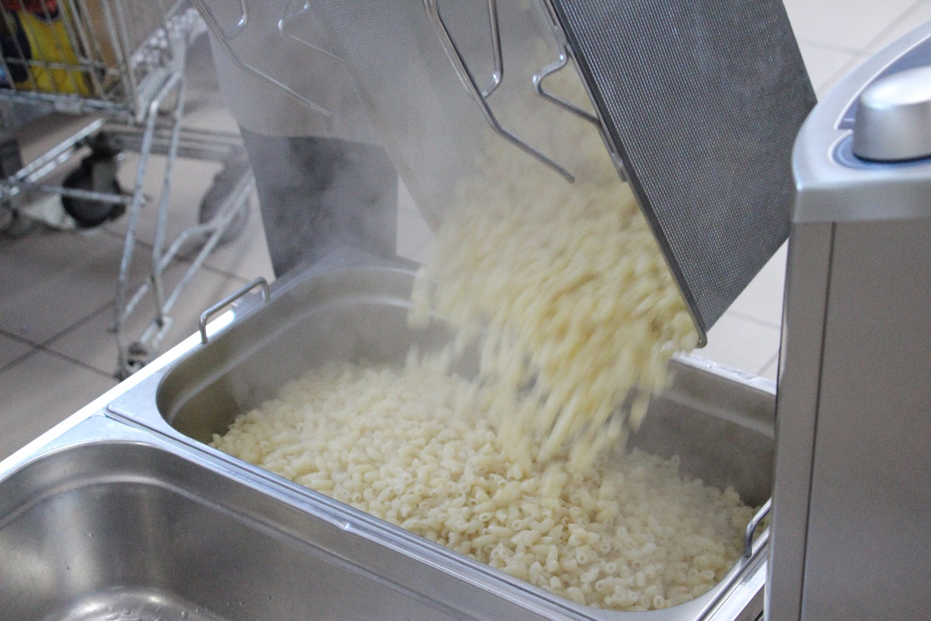
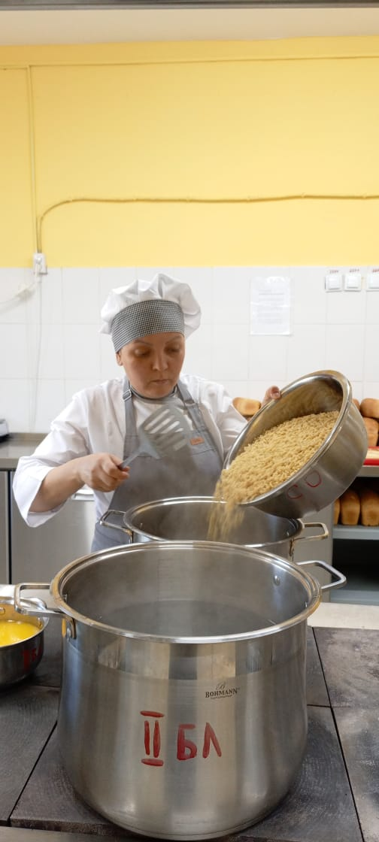
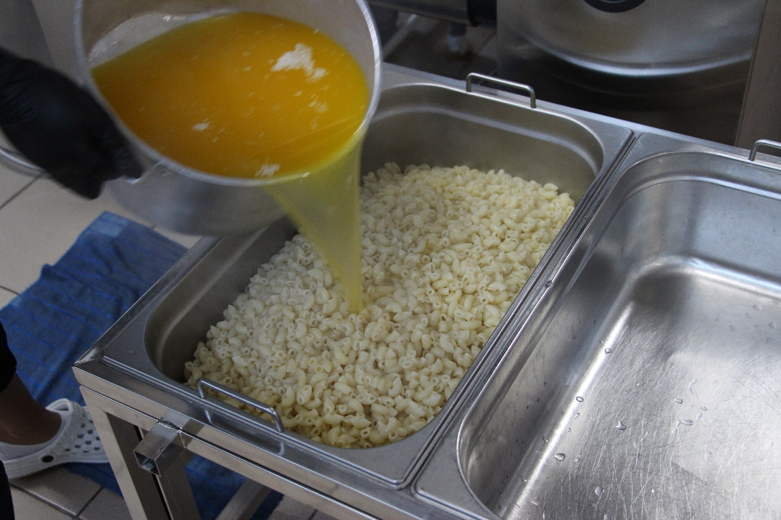
Процесс приготовления горячего завтрака

Slide 4
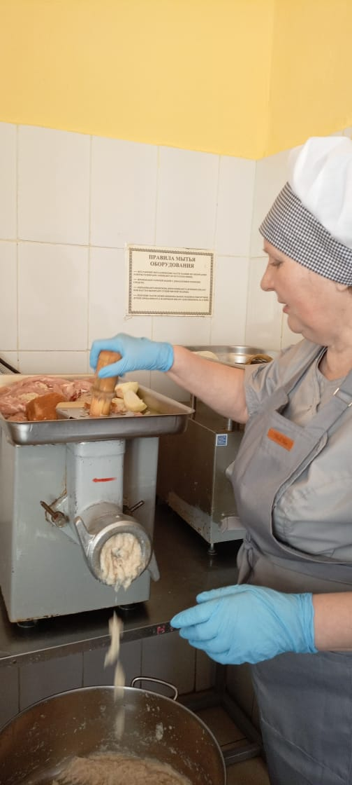
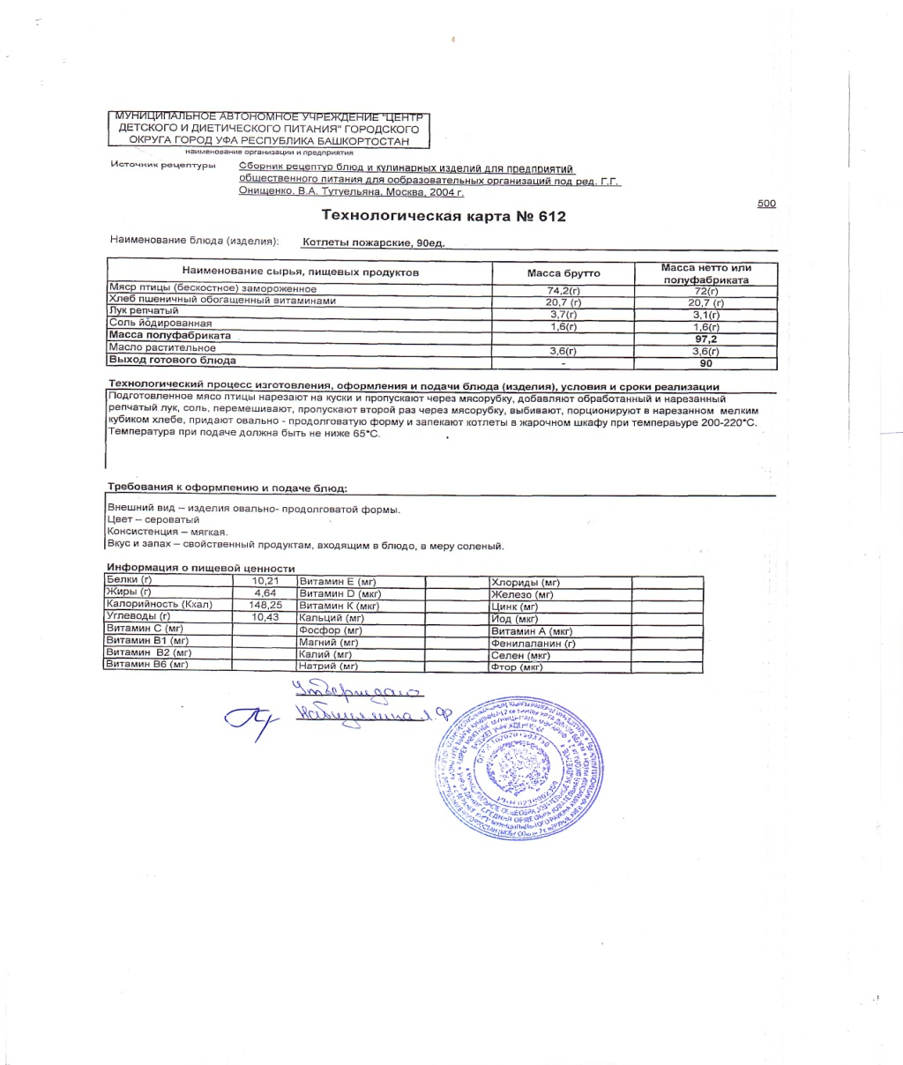
Процесс приготовления горячего завтрака

Slide 5
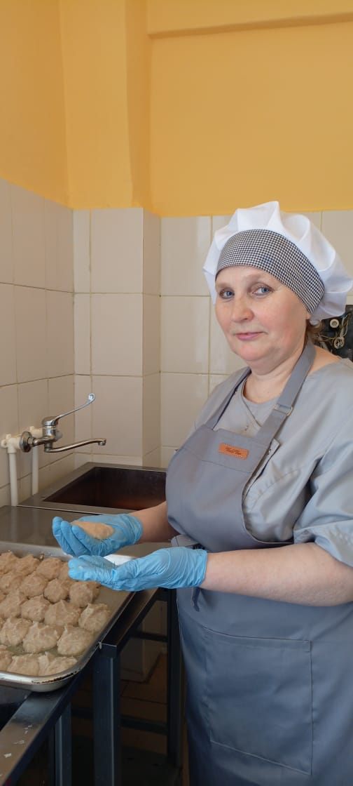
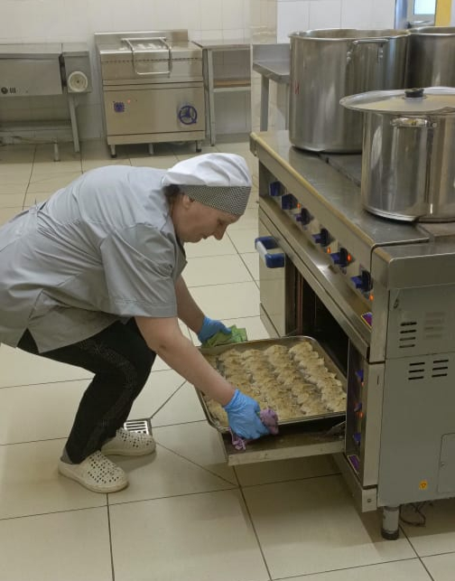
Процесс приготовления горячего питания

Slide 6
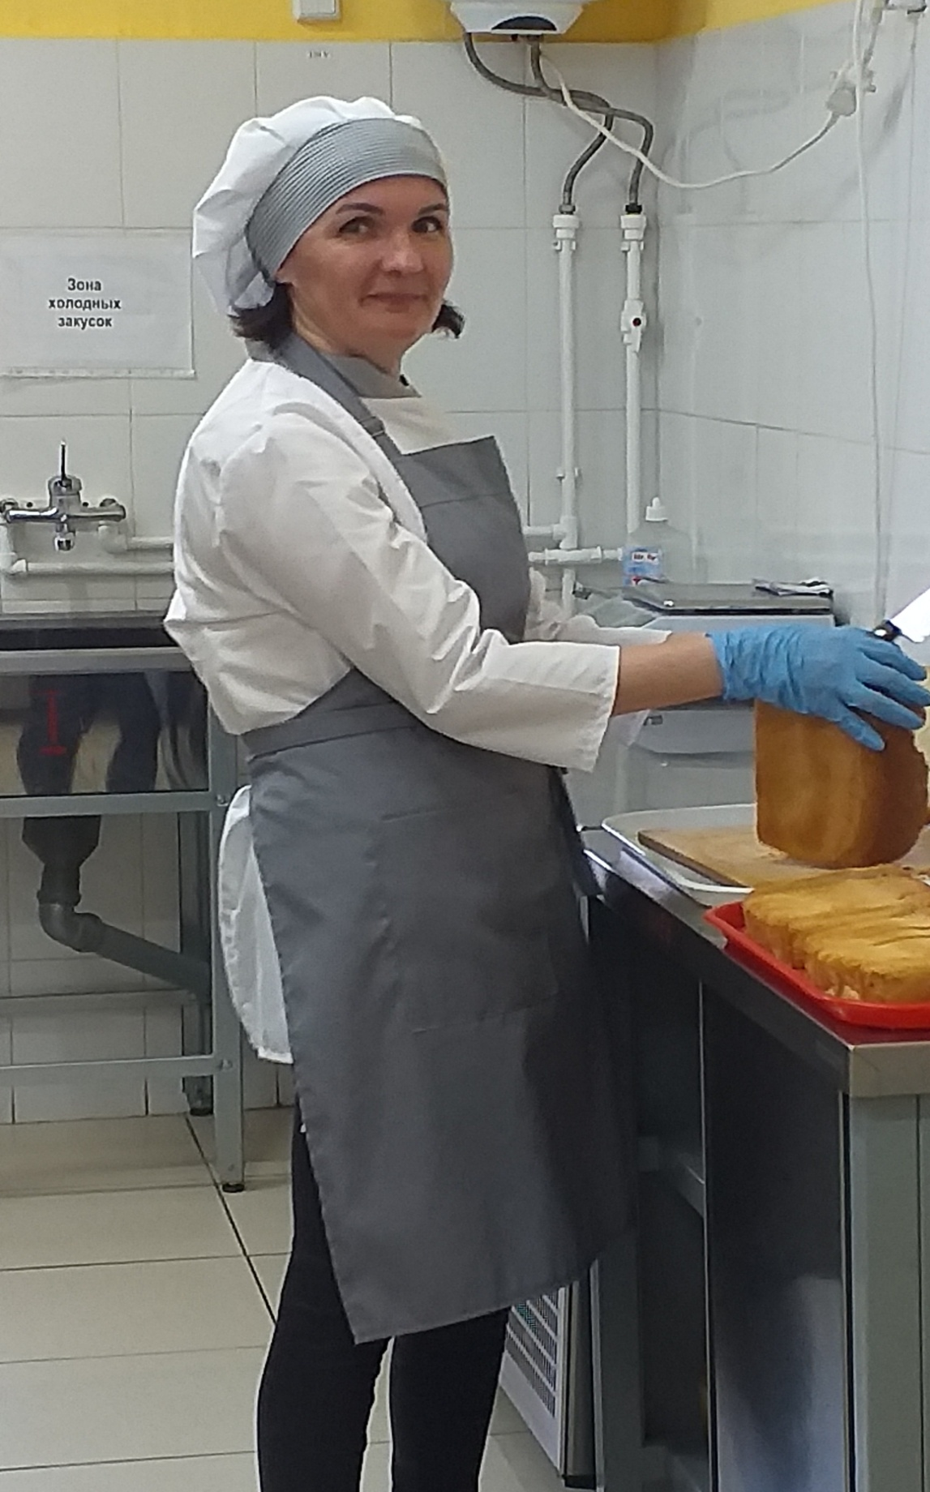
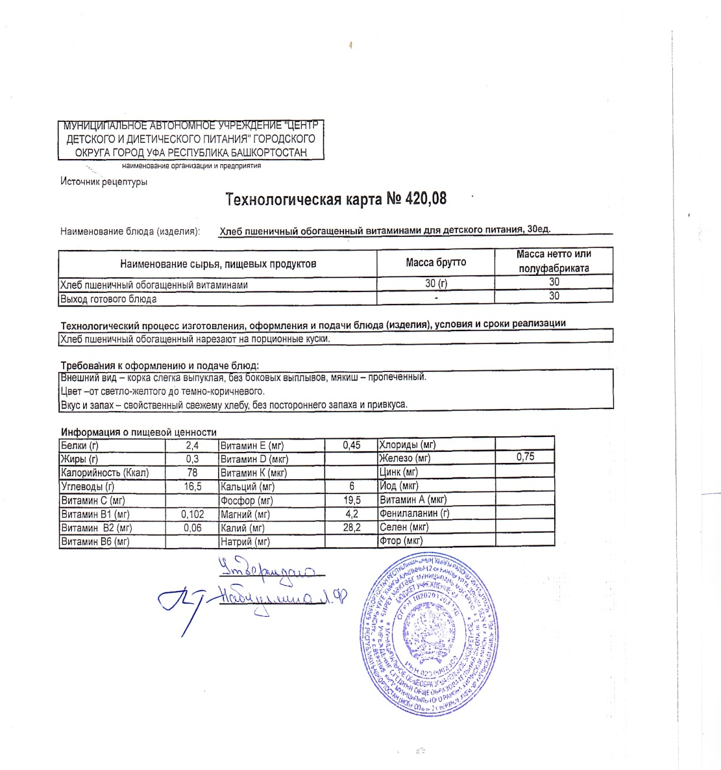
Процесс приготовления горячего питания

Slide 7
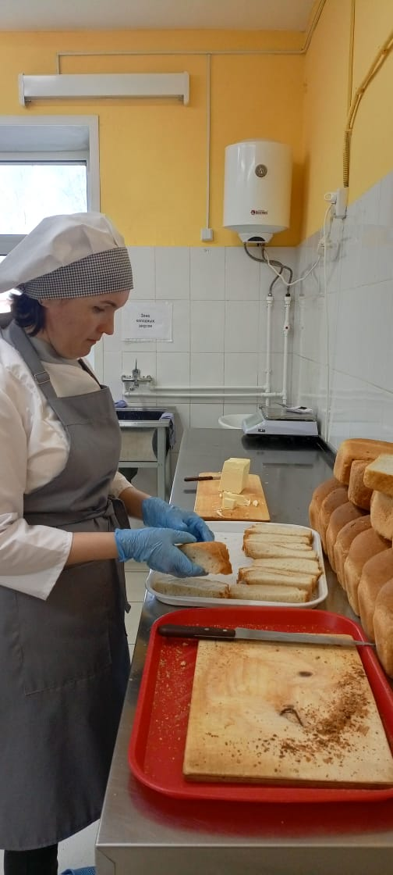
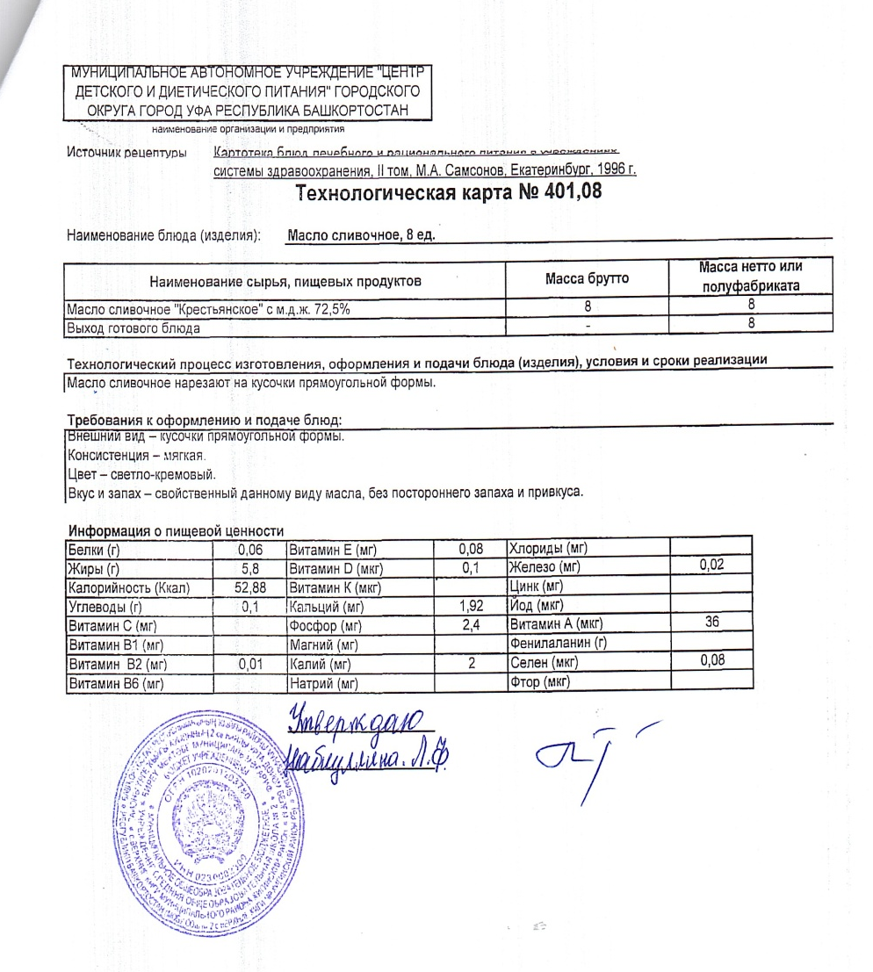
Процесс приготовления горячего питания

Slide 8
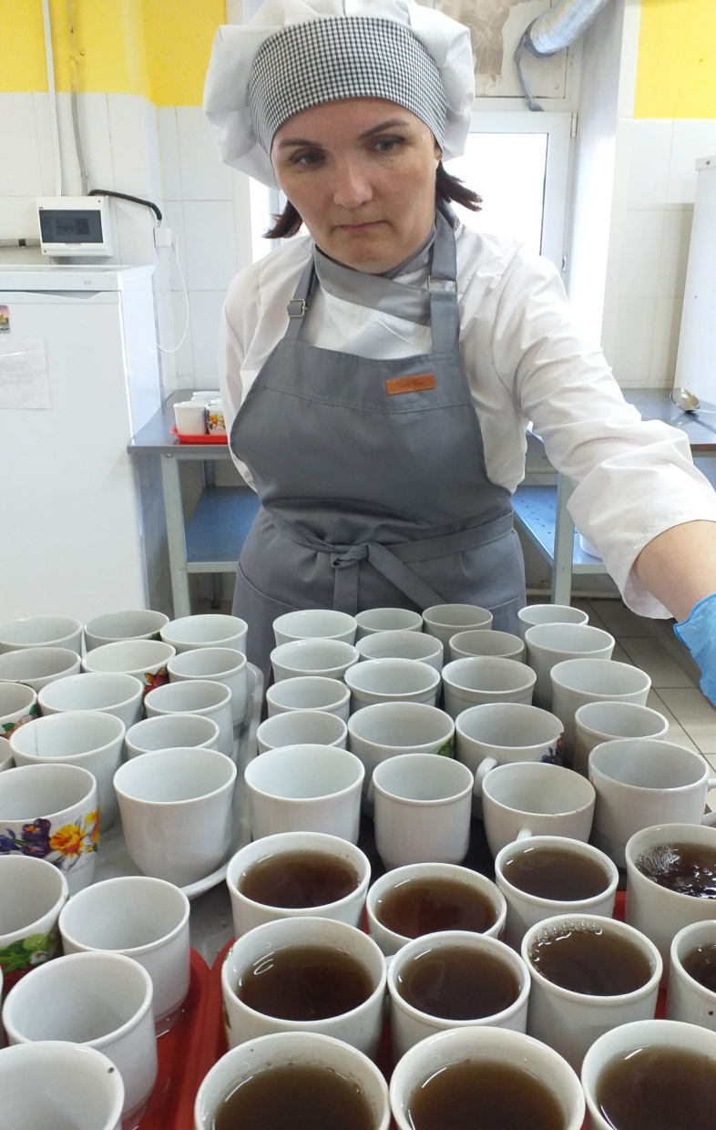

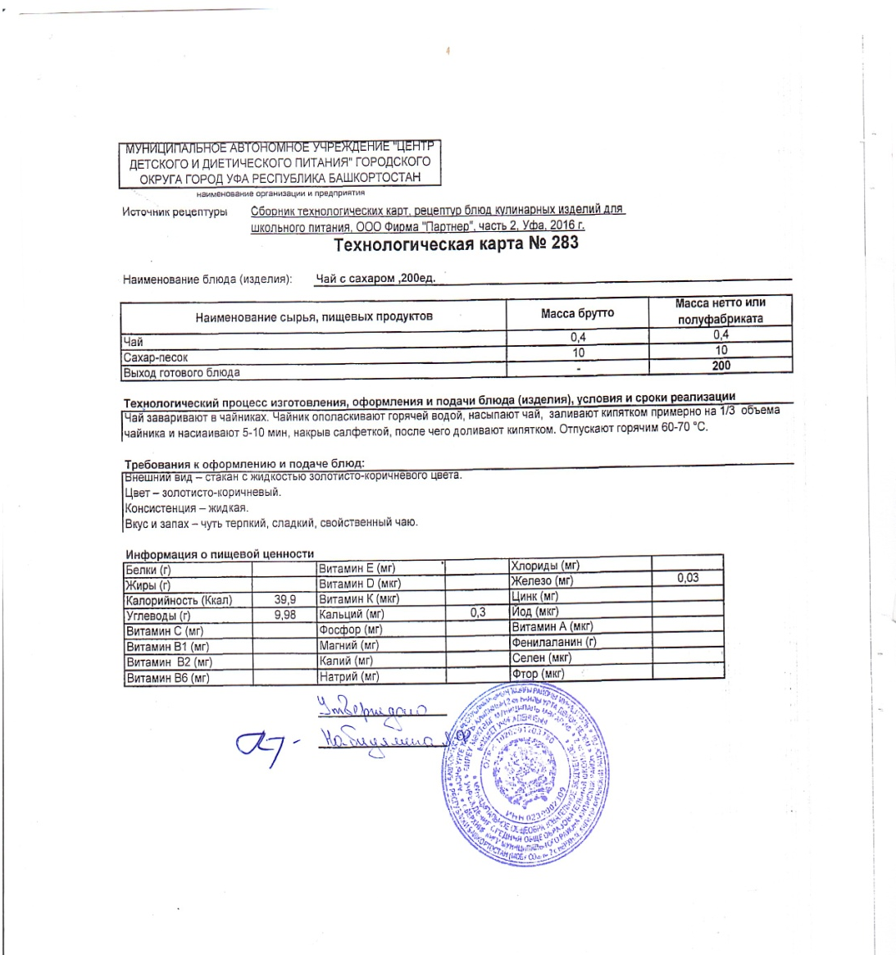
Процесс приготовления горячего питания

Slide 9
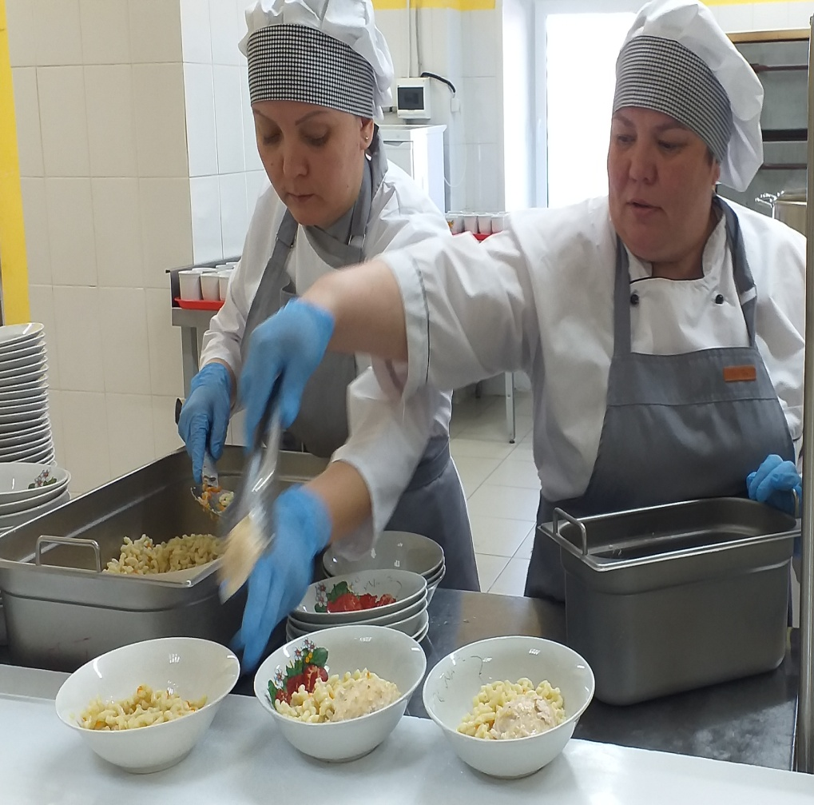
Горячий завтрак

Slide 10
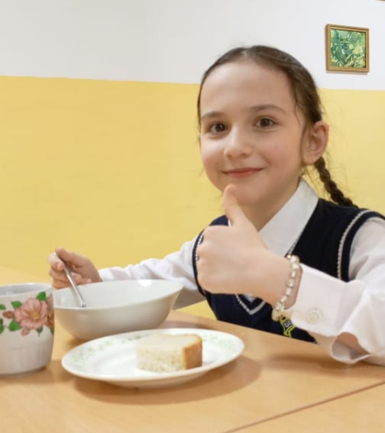
Приятного аппетита

